Slide 1


Conception Orienté Objet et Programmation Java
Chapitre 9 : Collection (List)

Slide 2
Objectifs du chapitre
Découvrir les Interfaces fonctionnelles
Découvrir la Collection List , son architecture et ses méthodes
Exploiter l'utilité de la classe Collections
Comprendre la différence entre Comparable et Comparator

Slide 3
Collection

Slide 4
Collection
En Java, une collection est une structure de données qui permet de stocker et de manipuler un groupe d'objets.
Les collections sont utilisés pour:
- stocker, rechercher et manipuler des données
- transmettre des données d’une méthode à une autre

Slide 5
Collection
Les collections en java sont un ensemble de classes et d'interfaces qui aident à manipuler les données efficacement.
Il existe de nombreuses implémentations de collections :
Certaines collections acceptent les doublons, d'autres pas.
Certaines sont ordonnées, d'autres pas.
Certaines collections émettent quelques restrictions, comme le type ou l'interdiction de la valeur null.

Slide 6
Collection VS Tableaux Statiques
 | Collection | Tableau
Taille | Taille dynamique | Taille Fixe
Type d’element | Objet (pas de types primitifs) | Types primitifs et objet
Accès | Accès sequentiel | Accès par index
Manipulation | Des méthodes prédéfinies pour l’ajout , la suppression … | Créer des méthodes pour l’ajout, la suppression, …
Performance | Plus performants en terme de recherche ou le tri d'éléments. | Plus performants en terme d'accès et manipulation

Slide 7
Architecture
L’ architecture des collections est composé de 3 parties :
Une hiérarchie d'interfaces permettant de représenter les collections sous forme de types abstraits.
Des classes qui implémentent ces interfaces.
Implémentation de méthodes liées aux collections (recherche, tri, etc.)
Ces classes et ces interfaces se trouvent dans le paquetage : java.util.

Slide 8
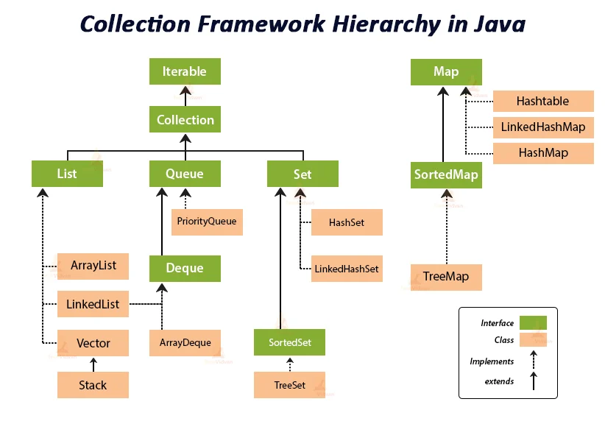
Architecture

Slide 9
Architecture
Interface Collection
Interface Map

Slide 10
Architecture
Méthode | Explication | Type de retour | Paramètres
add(E e) | Ajoute un élément à la fin de la collection. | boolean | e : l'élément à ajouter.
addAll(Collection<? extends E> c) | Ajoute tous les éléments de la collection spécifiée à la fin de cette collection. | boolean | c : la collection à ajouter.
clear() | Supprime tous les éléments de la collection. | void | N/A
contains(Object o) | Retourne true si la collection contient l'élément spécifié, sinon false. | boolean | o : l'élément à rechercher.
containsAll(Collection<?> c) | Retourne true si cette collection contient tous les éléments de la collection spécifiée, sinon false. | boolean | c : la collection à rechercher.
isEmpty() | Retourne true si la collection ne contient aucun élément, sinon false. | boolean | N/A
iterator() | Retourne un itérateur sur les éléments de la collection. | Iterator<E> | N/A

Slide 11
Architecture
Méthode | Explication | Type de retour | Paramètres
remove(Object o) | Supprime la première occurrence de l'élément spécifié de la collection, s'il est présent. | boolean | o : l'élément à supprimer.
removeAll(Collection<?> c) | Supprime tous les éléments de la collection qui sont également présents dans la collection spécifiée. | boolean | c : la collection à supprimer.
retainAll(Collection<?> c) | Supprime tous les éléments de la collection qui ne sont pas également présents dans la collection spécifiée. | boolean | c : la collection à conserver.
size() | Retourne le nombre d'éléments dans la collection. | int | N/A
toArray() | Retourne un tableau contenant tous les éléments de la collection, dans l'ordre où ils ont été insérés. | Object[] | N/A
toArray(T[] a) | Retourne un tableau contenant tous les éléments de la collection, dans l'ordre où ils ont été insérés, en les stockant dans le tableau spécifié si possible. | <T> T[] | a : le tableau dans lequel stocker les éléments.

Slide 12
List

Slide 13
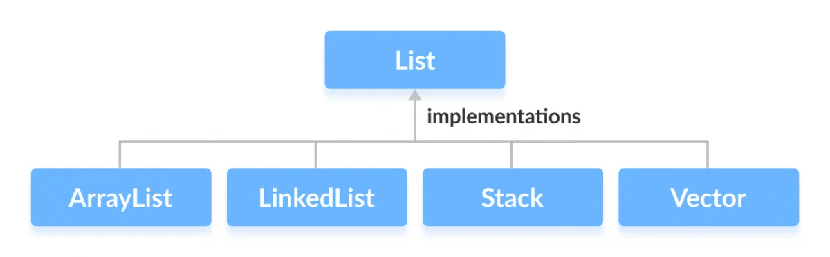
List
En Java, List est une interface qui permet de stocker des éléments ordonnés.
Chaque élément est accessible par sa position dans la liste, à l'aide d'un indice entier qui commence à 0 pour le premier élément.
Les classes qui implémente l’interface List sont des "tableaux" extensibles à volonté. On y trouve les classes Vector, LinkedList et ArrayList

Slide 14
List
 | ArrayList | Vector
Implémentation | Implémente l'interface List, stockage dans un tableau dynamique | Implémente l'interface List, stockage dans un tableau dynamique synchronisé
Synchronisation | Non synchronisé | Synchronisé
Performances | Meilleures performances, car non synchronisé | Performances inférieures, en raison de la synchronisation
Capacité initiale | Peut spécifier la capacité initiale de la liste | Peut spécifier la capacité initiale de la liste
Augmentation de la taille | Augmentation de la taille de la liste par 50% de la capacité actuelle | Augmentation de la taille de la liste en double la taille de la capacité actuelle
Obsolescence | Non obsolète | Obsolète à partir de Java 1.2, mais toujours pris en charge

Slide 15
List : Déclaration
List monArrayList = new ArrayList(10);
Instanciation d’un Arraylist de reference List
List monVector = new Vector();
Instanciation d’un Vector de reference List
Remarque: L’attribution de la taille d’un tableau dynamique est facultatif !

Slide 16
List : Déclaration
Comme vous remarquez on utilise le polymorphisme par interface pour instancier une collection.
Cela nous permet de facilement passer à une implémentation de liste différente sans avoir à modifier le reste de votre code.
Par exemple, vous pouvez passer de ArrayList à Vector en modifiant simplement la partie instanciation.
Si vous utilisez ArrayList partout dans votre code, vous devriez modifier chaque instance si vous vouliez changer l'implémentation.

Slide 17
List : ArrayList
Un ArrayList est un “tableau” qui se redimensionne automatiquement. Il accepte tout type d'objets, null y compris.
Chaque instance d'ArrayList a une capacité, qui définit le nombre d'éléments qu'on peut y stocker.
Au fur et à mesure qu'on ajoute des éléments et qu'on "dépasse" la capacité, la taille augmente en conséquence.

Slide 18
List : ArrayList
import java.util.List;
import java.util.ArrayList;
public class ListeExemple {
public static void main(String[] args) {
// Création d'une liste générique qui accepte tous type de données
List maListe = new ArrayList<>();
maListe.add("Bonjour");
maListe.add(8);
maListe.add(true);
maListe.add(null);
// Une liste peut contenir des éléments redondants
maListe.add("Bonjour");
System.out.println(maListe);
}
}

Slide 19
List : ArrayList
import java.util.List;
import java.util.ArrayList;
public class ListeExemple {
public static void main(String[] args) {
// Création d'une liste de chaînes de caractères de taille 2
List<String> maListe = new ArrayList<>(2);
// Ajout de 3 éléments à la liste , la liste se redimensionne
maListe.add("Bonjour");
maListe.add("à");
maListe.add("tous");
// Accès à un élément de la liste par son index
String deuxiemeElement = maListe.get(1);
System.out.println("Deuxième élément : " + deuxiemeElement);
// Modification d'un élément de la liste
maListe.set(2, "monde");
System.out.println("Liste modifiée : " + maListe);
}
}

Slide 20
List : ArrayList
public class ListeExemple {
public static void main(String[] args) {
// Création d'une liste de chaînes de caractères de taille 2
List<String> maListe = new ArrayList<>(2);
// Ajout de 3 éléments à la liste , la liste se redimensionne
maListe.add("Bonjour");
maListe.add("à");
maListe.add("tous");
// Suppression du premier élément de la liste
maListe.remove(0);
System.out.println("Liste modifiée : " + maListe);
// Recherche d'un élément dans la liste
System.out.println(maListe.contains("Bonjour"));
}
}
Pour afficher les éléments d’une liste avec l'instruction “System.out.println()” , la redéfinition de la méthode toString() est nécessaire.

Slide 21
List : ArrayList
public class ListeExemple {
public static void main(String[] args) {
List<String> maListe = new ArrayList<>();
maListe.add("Bonjour");
maListe.add("à");
maListe.add("tous");
// Suppression du premier élément de la liste
maListe.remove(0);
// Recherche d'un élément dans la liste
System.out.println(maListe.contains("Bonjour"));
}
}
Pour rechercher ou supprimer un élément , la redéfinition de la méthode equals(Object obj) est nécessaire pour comparer deux objets selon leurs attributs.

Slide 22
Collection vs Collections
Collection est une interface qui définit le comportement générique des collections de données en Java.
Collections est une classe utilitaire qui possède des méthodes statiques pour manipuler des collections. Cette classe contient des méthodes qui permettent de trier, rechercher, inverser, mélanger, etc. les éléments d’une collection.

Slide 23
La classe Collections
Méthode | Description
copy(List<? super T> dest, List<? extends T> src) | Copie tous les éléments de la liste source vers la liste de destination
fill(List<? super T> list, T obj) | Remplit tous les éléments de la liste avec l'objet spécifié
max(Collection<? extends T> coll) | Retourne l'élément maximum de la collection donnée, selon l'ordre naturel des éléments
min(Collection<? extends T> coll) | Retourne l'élément minimum de la collection donnée, selon l'ordre naturel des éléments

Slide 24
La classe Collections
Méthode | Description
reverse(List<?> list) | Inverse l'ordre des éléments de la liste
shuffle(List<?> list) | Mélange les éléments de la liste dans un ordre aléatoire
sort(List<T> list) | Trie les éléments de la liste dans l'ordre naturel des éléments
swap(List<?> list, int i, int j) | Échange les éléments à la position i et j dans la liste

Slide 25
La classe Collections (Tri)
La méthode Collections.sort(List l) est une méthode statique fournie par la classe Collections, qui permet de trier les éléments d'une collection donnée dans l'ordre naturel des éléments.
Si la méthode sort() est utilisée, il faut obligatoirement que les éléments inclus dans la liste implémentent tous l'interface Comparable sinon une exception de type ClassCastException est levée.

Slide 26
La classe Collections (Tri)
public class ListeExemple {
public static void main(String[] args) {
List<String> fruits = new ArrayList<>();
fruits.add("pomme");
fruits.add("banane");
fruits.add("orange");
// Affichage de la liste non triée
System.out.println("Liste non triée : " + maListe);
// Tri de la liste en utilisant Collections.sort()
Collections.sort(fruits);
// Affichage de la liste triée
System.out.println("Liste triée : " + fruits);
}
}
Nb: La classe String implémente l’interface Comparable
Output :
Liste non triée : [pomme, banane, orange]
Liste triée : [banane, orange, pomme]

Slide 27
L’interface Comparable<T>
L’interface Comparable est utilisée pour permettre la comparaison d'objets entre eux. Cette interface définit une méthode compareTo qui prend en argument un objet et retourne un entier.
public interface Comparable<T> {
public int compareTo(T o);
}

Slide 28
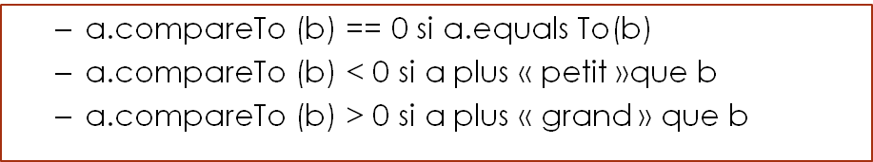
L’interface Comparable<T>
La méthode compareTo compare l'objet courant avec l'objet donné en argument et renvoie :
un nombre négatif si l'objet courant est inférieur à l'objet donné en argument.
zéro si l'objet courant est égal à l'objet donné en argument.
un nombre positif si l'objet courant est supérieur à l'objet donné en argument.

Slide 29
Comparable : exemple(1/2)
public class Personne implements Comparable<Personne> {
private String nom;
private int age;
public Personne(String nom, int age) {
this.nom = nom;
this.age = age;
}
public int compareTo(Personne autre) {
return this.age - autre.age;
}
@Override
public String toString() {
return "Personne{ nom= " + nom + ", age=" + age + " }";
}
}

Slide 30
Comparable : exemple(2/2)
public class ListeExemple {
public static void main(String[] args) {
List<Personne> personnes = new ArrayList<>();
personnes.add(new Personne("Mohamed", 24));
personnes.add(new Personne("Ali", 29));
personnes.add(new Personne("Marwa", 21));
System.out.println("Liste non triée: " + personnes);
Collections.sort(personnes);
System.out.println("Liste triée: " + personnes);
}
}
Liste non triée: [Personne{ nom= Mohamed, age=24 }, Personne{ nom= Ali, age=29 }, Personne{ nom= Marwa, age=21 }]
Liste triée: [Personne{ nom= Marwa, age=21 }, Personne{ nom= Mohamed, age=24 }, Personne{ nom= Ali, age=29 }]

Slide 31
L’interface Comparator
La méthode Collections.sort(List l, Comparator c) est une méthode statique fournie par la classe Collections qui offre la possibilité de trier les éléments d'une collection suivant des critères personnalisés spécifiés en tant que paramètres.
Cette fonctionnalité permet d'effectuer un tri sur une liste en fonction de plusieurs critères. Par exemple, vous pouvez trier une liste de personnes en utilisant d'abord l'âge comme critère principal, et en cas d'égalité d'âge, vous pouvez ensuite comparer les noms pour obtenir un tri plus précis et complexe.

Slide 32
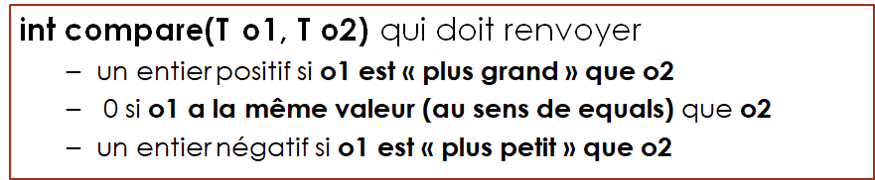
L’interface Comparator
public interface Comparator<T> {
int compare(T o1, T o2);
}

Slide 33
Comparator : exemple
class PersonneNomComparator implements Comparator<Personne> {
@Override
public int compare(Personne p1, Personne p2) {
return p1.getNom().compareTo(p2.getNom());
}
}
public class ListeExemple {
public static void main(String[] args) {
List<Personne> personnes = new ArrayList<>();
personnes.add(new Personne("Mohamed", 24));
personnes.add(new Personne("Ali", 29));
personnes.add(new Personne("Marwa", 21));
Collections.sort(personnes, new PersonneNomComparator());
System.out.println("Liste triée selon le nom: " + personnes);
}
}

Slide 34
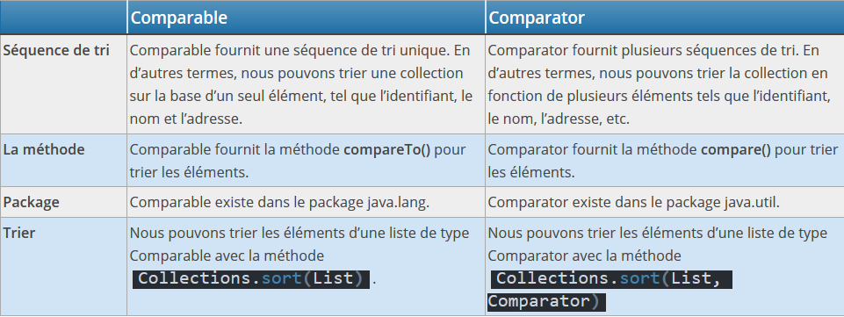
Comparable vs Comparator

Slide 35
Interface fonctionnelle

Slide 36
Les interfaces fonctionnelles
Une interface fonctionnelle est une interface Java qui ne comporte qu'une seule méthode abstraite, permettant de représenter un comportement ou une fonction spécifique.
Elle est couramment utilisée pour définir des expressions lambda (prochain chapitre), facilitant ainsi la programmation en Java.
Une interface fonctionnelle pourra être annotée avec l’annotation @FunctionalInterface

Slide 37
Les interfaces fonctionnelles
L'annotation @FunctionalInterface n’est pas obligatoire, elle a un rôle important permettant au compilateur de forcer l’interface afin qu’elle ne contienne qu’une seule méthode abstraite
@FunctionalInterface //optionnel
interface Math1{
int add(int x,int y);
default int divide(int x,int y){
return x / y;
}
}

Slide 38
Les interfaces fonctionnelles
Si nous essayons de définir plus d'une seule méthode abstraite dans une interface annotée avec @FunctionalInterface, le compilateur affichera une erreur.
@FunctionalInterface //erreur de compilation
interface Math1{
int add(int x,int y);
int multiply(int x,int y);
default int divide(int x,int y){
return x / y;
}
}

Slide 39
Les interfaces fonctionnelles
Interface fonctionnelle | Description | Argument(s) | Type de retour | Méthode abstraite
Comparator<T> | compare entre deux objets de type T | T, T | int | compare(T t1, T t2)
Supplier<T> | Fournit une valeur de type T. | Aucun | T | get()
Consumer<T> | Consomme une valeur de type T sans retour. | T | void | accept(T t)
BiConsumer<T, U> | Consomme deux valeurs de type T et U sans retour. | T, U | void | accept(T t, U u)
Function<T, R> | Transforme une valeur de type T en une valeur de type R. | T | R | apply(T t)

Slide 40
Les interfaces fonctionnelles
Interface fonctionnelle | Description | Argument(s) | Type de retour | Méthode abstraite
BiFunction<T, U, R> | Transforme deux valeurs de type T et U en une valeur de type R. | T, U | R | apply(T t, U u)
Predicate<T> | Vérifie si une valeur de type T satisfait une condition. | T | boolean | test(T t)
BiPredicate<T, U> | Vérifie si deux valeurs de type T et U satisfont une condition. | T, U | boolean | test(T t, U u)
UnaryOperator<T> | Transforme une valeur de type T en une valeur de type T. | T | T | apply(T t)
BinaryOperator<T> | Combine deux valeurs de type T en une seule valeur de type T. | T, T | T | apply(T t1, T t2)

Slide 41
Les interfaces fonctionnelles
Une interface fonctionnelle peut être instanciée à condition que vous fournissiez une implémentation de sa méthode abstraite.
Elles offrent une flexibilité accrue pour personnaliser les comportements en fournissant des implémentations de méthodes, éliminant ainsi la nécessité de créer de plusieurs classes qui implémentent l'interface.

Slide 42
Les interfaces fonctionnelles : exemple Comparator (1/3)
public class ListeExemple {
public static void main(String[] args) {
List<Personne> personnes = new ArrayList<>();
personnes.add(new Personne("Mohamed", 24));
personnes.add(new Personne("Ali", 29));
personnes.add(new Personne("Marwa", 24));
Comparator<Personne> nomComparator = new Comparator<Personne>() {
@Override
public int compare(Personne o1, Personne o2) {
return o1.getNom().compareTo(o2.getNom());
}
};
Collections.sort(personnes, nomComparator);
System.out.println("Liste triée selon le nom: " + personnes);
Instanciation à travers un objet anonyme

Slide 43
Les interfaces fonctionnelles : exemple Comparator (2/3)
Comparator<Personne> ageComparator = new Comparator<Personne>() {
@Override
public int compare(Personne o1, Personne o2) {
return o1.getAge() - o2.getAge();
}
};
// Tri selon l’age, en cas d’égalité on compare selon le nom
Collections.sort(personnes, ageComparator.thenComparing(nomComparator));
System.out.println("Liste triée: " + personnes);
}
}

Slide 44
Les interfaces fonctionnelles : exemple Comparator (3/3)
L'instanciation de l'interface via un objet anonyme signifie qu’ on peut créer plusieurs implémentations de la méthode compare sans avoir à créer une classe dédiée pour chaque scénario spécifique. Cela simplifie considérablement le code en évitant la surcharge de classes.
Nous pouvons également combiner des comparateurs en utilisant la méthode thenComparing , qui est une méthode par défaut de l'interface Comparator. Cette approche nous permet de définir plusieurs critères de tri pour obtenir un ordre de tri plus complexe.

Slide 45

Merci pour votre attention

